Slide 1

ФКПОУ «ОГЭКИ» Мнтруда РФ
Амбициозные государственные проекты в науке и образовании
Подготовила
Преподаватель высшей категории
ФКПОУ «ОГЭКИ»
Кобзева Татьяна Ивановна
Оренбург, 2026

Slide 2


Актуальность
Образование – это важный этап в жизни каждого человека, который в последующем влияет на все сферы жизни - от профессиональной до личной и является одним из главных факторов его благосостояния в будущем. Ведущую роль в формировании личности, мировоззрения, жизненных устремлений, выработку образовательной стратегии и мотивации на получение образования играет семья. Таким образом, семья является одним из ключевых, базовых элементов в обеспечении доступности образования, в том числе и высшего. Не менее важна в этом роль государства. Именно государство обеспечивает финансирование образования, регулирует образовательный процесс, гарантирует доступность образования для всех граждан и контролирует его качество, а также повышает престиж образования и науки в обществе путем различных реформ и проектов

Slide 3

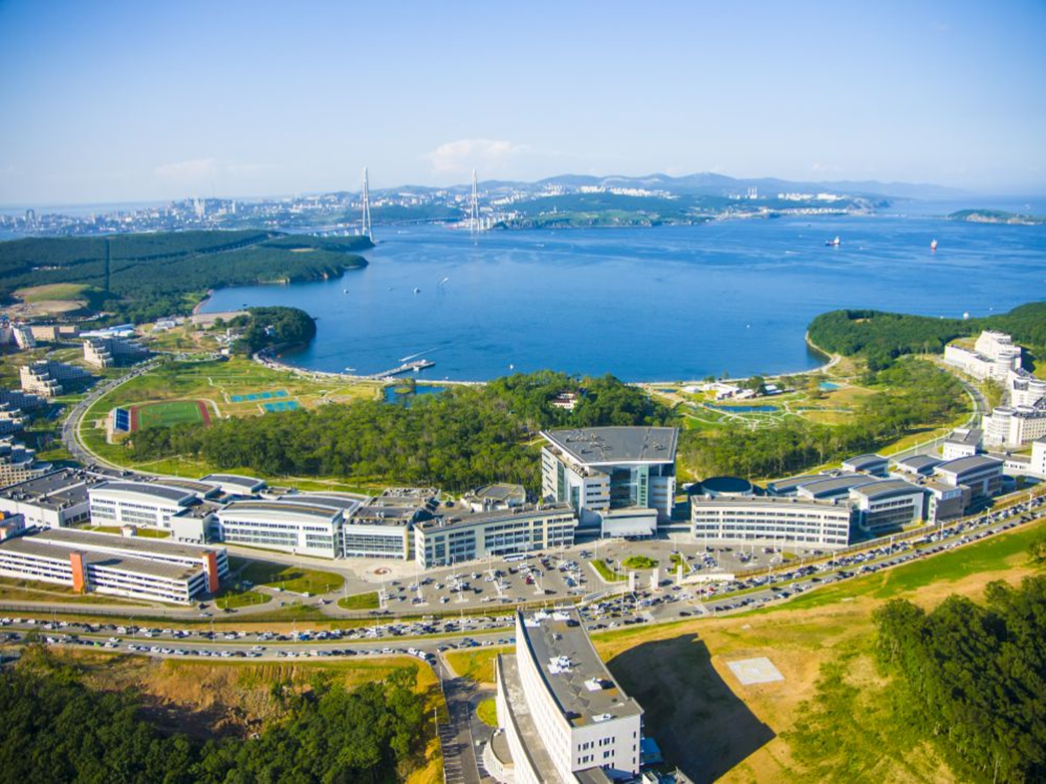
Меня заинтересовали проекты создания кампусов мирового уровня в нашей стране. Кампус (лат. –«поле, открытое пространство») – университетский (институтский, студенческий) городок. Программа по созданию сети университетских кампусов мирового уровня по всей России в рамках национального проекта «Наука и университеты» стартовала в 2021 году по поручению президента РФ, Путина В.В.. Кампус включает в себя множество объектов инфраструктуры для учебы, жизни, занятий научной деятельностью и спортом (университет, лаборатории, спортивные площадки, библиотеку, бассейн и другие).

Slide 4

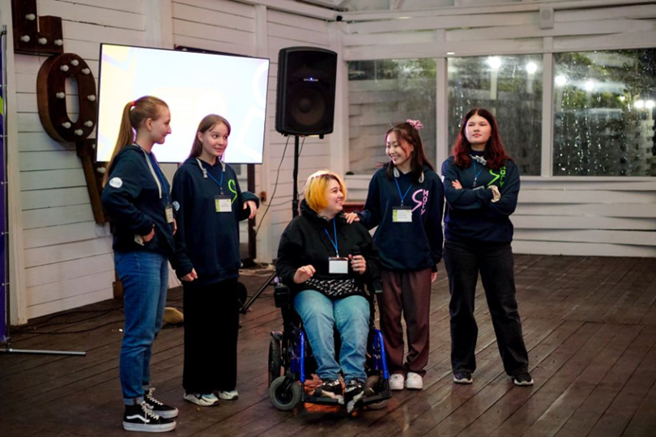
Кто сможет пользоваться объектами кампуса?
Будет ли доступно обучение для студентов с ОВЗ?
Посещать объекты кампуса могут и жители города при условии решения вопросов регистрации посетителей и общей безопасности. Кампусы строятся по требованиям современной безбарьерной среды. Проект по созданию кампусов направлен на привлечение талантливой молодежи в науку, повышение вовлеченности профессионального сообщества в эффективное решение стратегически важных вопросов в научной сфере. Сейчас строятся 8 кампусов и 17 проектируются. Благодаря национальному проекту «Наука и университеты» до 2030 года в России построят как минимум 25 университетских кампусов мирового уровня, в которых разместятся более 150 тысяч студентов и сотрудников.

Slide 5

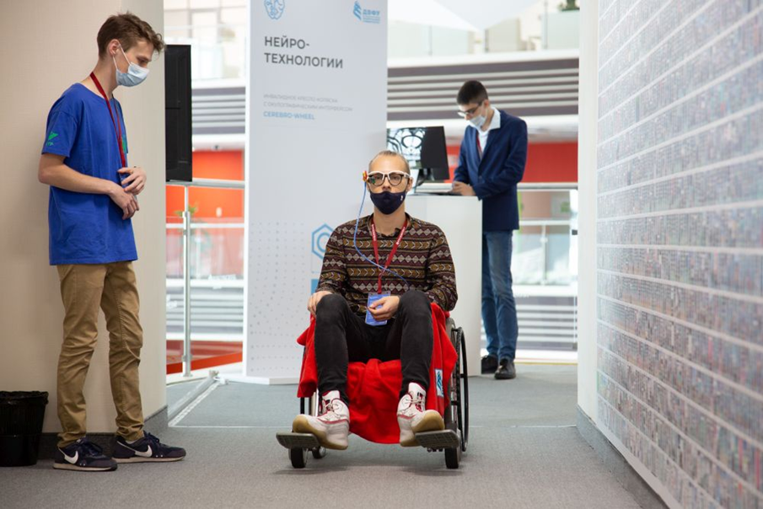
Для создания безбарьерной среды наверняка будут найдены новые решения, но также будет учитываться опыт уже работающих в этой системе кампусов. Например, опыт ДВФУ. Объекты университета на острове Русском изначально строились с расчетом на то, что в нем будут обучаться маломобильные студенты. Все корпуса и подъезды оборудованы приспособлениями, которые позволяют заехать на коляске в любую аудиторию, подняться на высокие этажи на эскалаторе или в лифте. Корпуса соединены между собой переходами, чтобы по ним можно было перемещаться, не выходя на улицу. Места для маломобильных, слабовидящих и слабослышащих предусмотрены в аудиториях, гостиничных корпусах, жилых и административных корпусах. В кампусе около 300 лифтов и столько же доступных инвалидам туалетных комнат. Уже сейчас в университете учатся 170 студентов, нуждающихся в особых условиях. Для них обустроены пандусы, лифты с широкими дверями, их селят в общежитиях поближе к учебным корпусам в комнатах со специальными бытовыми удобствами, например, душем на полу.

Slide 6

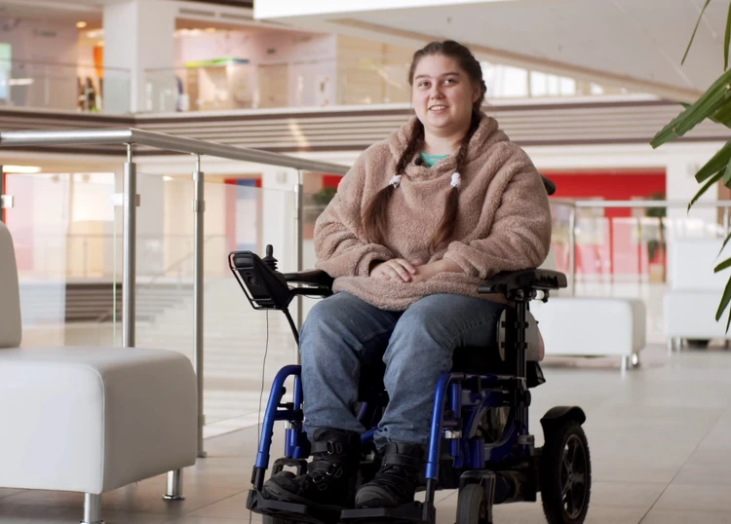
С некоторыми ребятами даже живет кто-то из родителей. К слову, они не только помогают своему ребенку, но и могут устроиться на работу в кампусе. Студенты, имеющие первую и вторую формы инвалидности, не платят за проживание в общежитиях. Одна из последних новостей в ДВФУ - открытие инклюзивной школы волонтерства, выпускники которой будут сопровождать обучение студентов с ОВЗ и, возможно, жить с ними в одной комнате, постоянно помогая в быту.

Slide 7

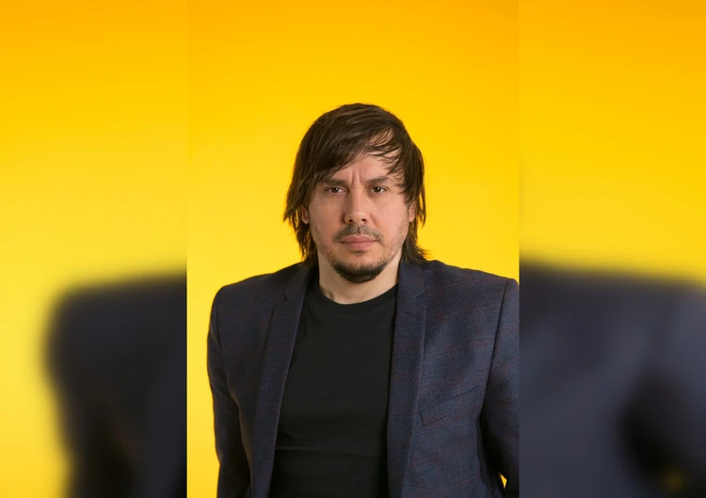
Преподаватель кафедры Тихоокеанской Азии Восточного института ДВФУ Иван Писарев на протяжении многих лет встречается с выпускниками школ и студентами, убеждая, что инвалидность - не приговор и не препятствие для получения высшего образования. С командой студентов он снял в прошлом году документальный фильм "#Саша, ты сможешь", чтобы помочь детям, которые могли бы поступить в вуз, но боятся из-за ОВЗ. В 2023 году в ДВФУ для студентов с ОВЗ организованы занятия в бассейне, для чего закуплено специальное оборудование для спуска и подъема из воды. Есть два адаптированных для особых студентов тренажерных зала, предусмотрены и индивидуальные занятия по лечебной физкультуре.

Slide 8

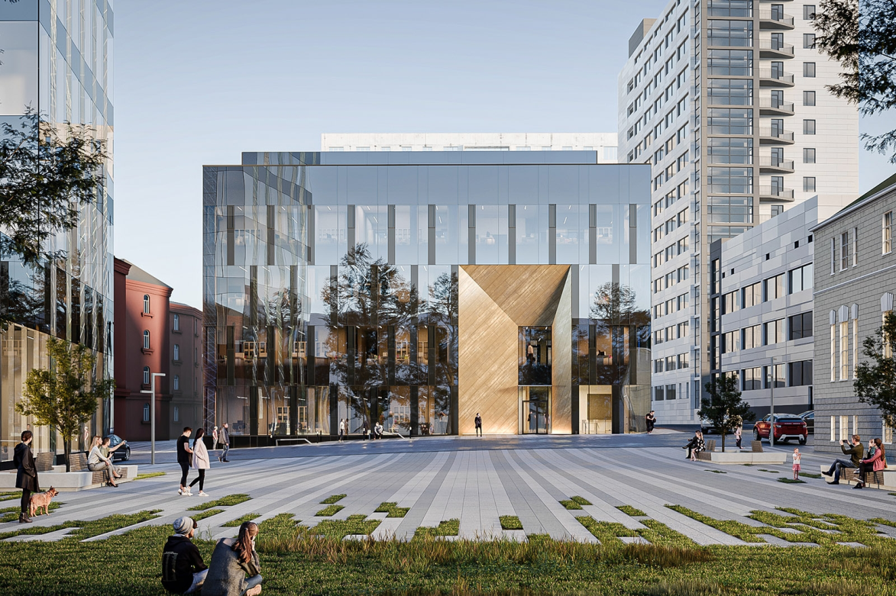
На базе Московского государственного технического университета (МГТУ) им. Н.Э. Баумана, с которым поддерживает связь наше учебное заведение, строят инновационный кампус. Здесь создают современные образовательные площадки и научные кластеры, спортивные сооружения и открытые городские пространства. Полноценный запуск Бауманского кампуса запланирован на начало 2024 года.

Slide 9
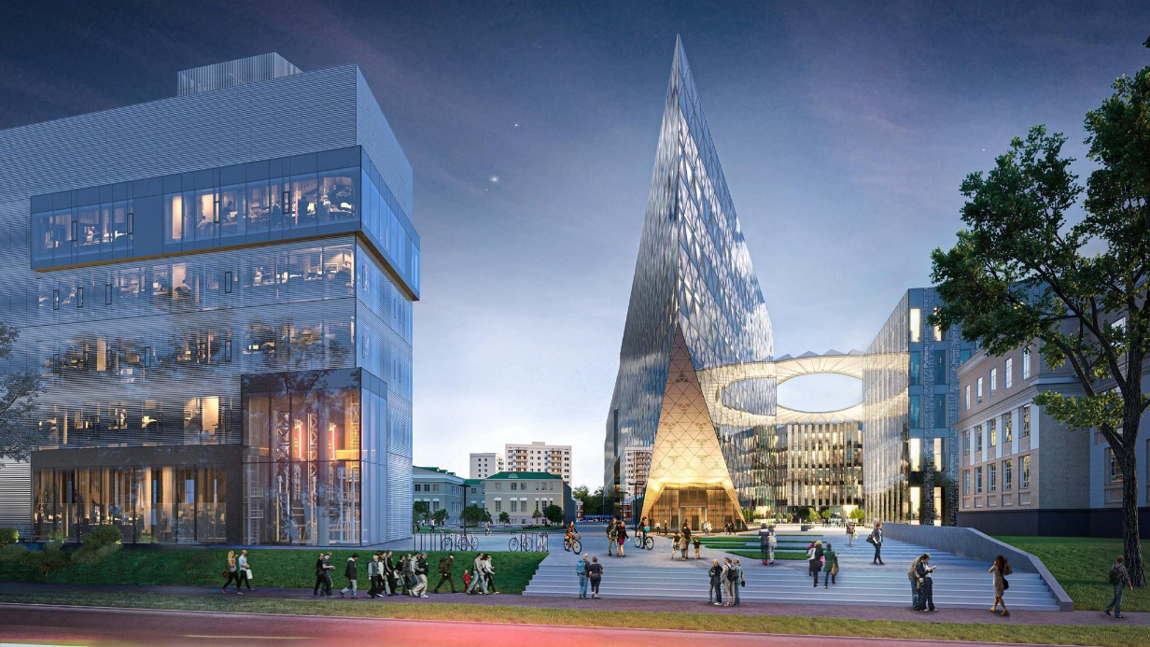
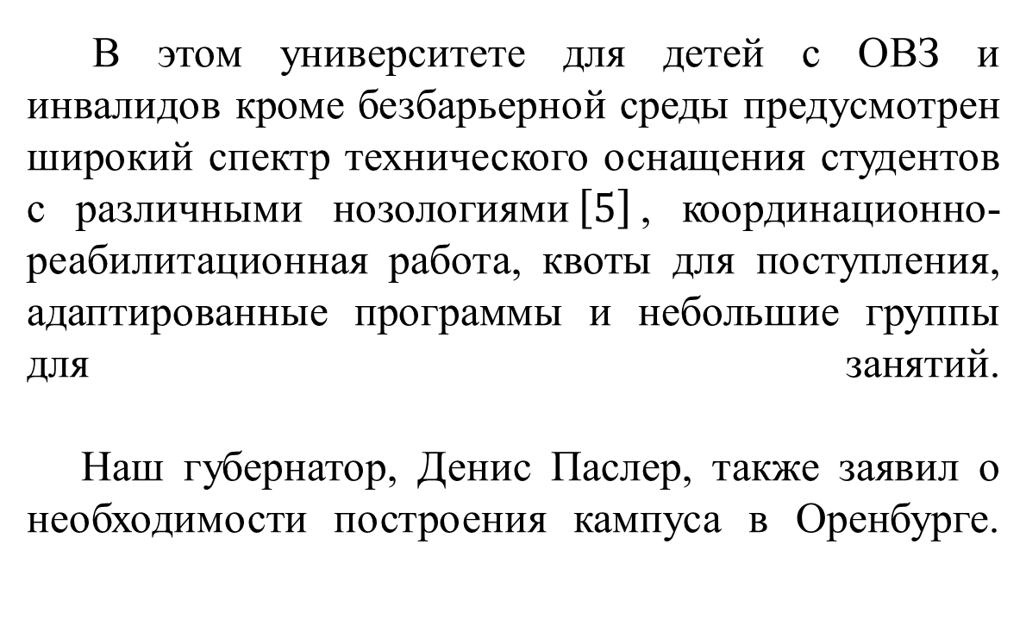
В этом университете для детей с ОВЗ и инвалидов кроме безбарьерной среды предусмотрен широкий спектр технического оснащения студентов с различными нозологиями$\left[5\right]$, координационно-реабилитационная работа, квоты для поступления, адаптированные программы и небольшие группы для занятий.
Наш губернатор, Денис Паслер, также заявил о необходимости построения кампуса в Оренбурге.

Slide 10

Среди студентов первого курса нашего колледжа я провела опрос, который показал, что 44% опрошенных хотели бы или планируют получить высшее образование, 56% опрошенных не хотят и не планируют получить высшее образование из-за неуверенности в своих силах, трудностях в процессе обучения, удовлетворенности средним профессиональным образованием, затрудненным материальным положением и по другим причинам.
В конечном итоге, в основном, от поддержки и участия семьи в формировании образовательной стратегии будет зависеть решение студента о получении высшего образования.

Slide 11

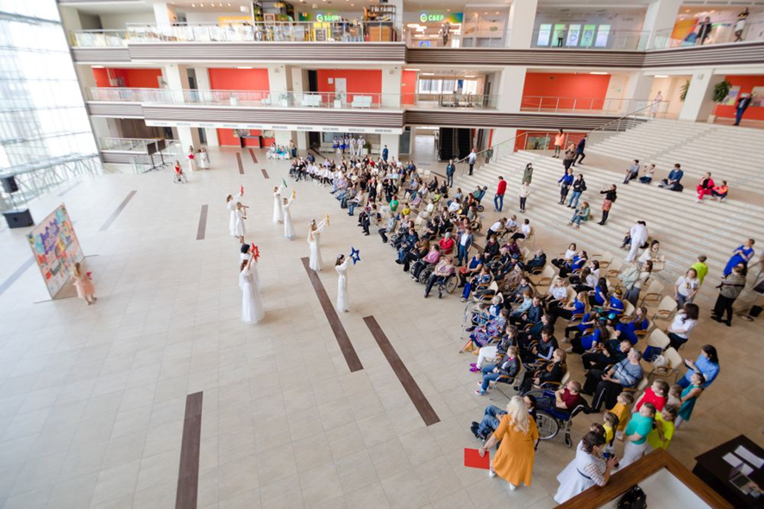
Нетрудно увидеть из подобранного материала, какое мощное движение в направлении науки и образовании будет создано в нашей стране, очень надеюсь, что наши студенты, при поддержке своих семей и государства также смогут влиться в этот поток

Slide 12
Список источников информации
1. Колесникова Е.Ю., Новикова Е.М. Влияние семьи на формирование мотивации к получению высшего профессионального образования у учащихся с инвалидностью // Социологические исследования. 2014. № 4. С.124-131
2. Государство и образование: ключевая роль государства в современном образовательном процессе // Научные Статьи.Ру — портал для студентов и аспирантов. — Дата последнего обновления статьи: 19.10.2023. — URL https://nauchniestati.ru/spravka/rol-gosudarstva-v-sovremennom-obrazovatelnom-proczesse/ (дата обращения: 25.03.2024).
3. https://www.kp.ru/daily/27474/4681322/
4. https://rusinno.ru/
5. https://www.youtube.com/watch?v=U07BZi3rnd4

Slide 13

БЛАГОДАРЮ
ЗА ВНИМАНИЕ !

